Slide 1
会場ホストからのお願い
ゲスト用Wifiの利用
当日現地に表示予定
ゲストカードの返却
受付でお渡ししたカードは、最後に運営担当者に返却をお願いします
急用等で会場を退室してお帰りになる際も、必ず運営担当者へ手渡し
してください
懇親会参加費の集金
休憩時間までに、参加費の事前集金にご協力お願いします

Slide 2
OpenChain Japan WG 第31回全体会合
アジェンダ

Slide 3
Anti-Trust Policy Notice
Linux Foundation meetings involve participation by industry competitors, and it is the intention of the Linux Foundation to conduct all of its activities in accordance with applicable antitrust and competition laws. It is therefore extremely important that attendees adhere to meeting agendas, and be aware of, and not participate in, any activities that are prohibited under applicable US state, federal or foreign antitrust and competition laws.
Examples of types of actions that are prohibited at Linux Foundation meetings and in connection with Linux Foundation activities are described in the Linux Foundation Antitrust Policy available at http://www.linuxfoundation.org/antitrust-policy. If you have questions about these matters, please contact your company counsel, or if you are a member of the Linux Foundation, feel free to contact Andrew Updegrove of the firm of Gesmer Updegrove LLP, which provides legal counsel to the Linux Foundation.

Slide 4
【参考】独占禁止法順守ポリシー (Antitrust Policy)
Linux Foundation (以下LFと略す) の会議は、産業界で競合関係にある企業同士の参加が不可欠です。LFは、すべての活動を、適用されるべきすべての独占禁止法/競争法に則って運営します。従って、会議の出席者は、アジェンダに沿って会議を進め、国内外の独占禁止法/競争法の下で禁止されているいかなる活動にも参加しないよう、注意を払うことが非常に重要です。
LFの会議において、またLFの活動に関連して、禁止されている行動の例は、https://www.linuxfoundation.jp/antitrust-policy/ から入手できるLF独占禁止法順守ポリシーに記載されています。これらの事項について質問がある場合は、あなたの会社の法律顧問に問い合わせるか、もしあなたがLFのメンバーであるならば、LFの法律顧問である Gesmer Updegrove LLP の Andrew Updegrove にお問い合わせください。

Slide 5
守秘義務
2023年10月全体会合
アジェンダから
文章を引用しています
守秘義務はありません
秘密事項は持ち込まないように注意して下さい
サブグループの中にはチャタムハウスルールを設けているグループがあり ますので、その場合、得られた情報は自由に利用してよいですが、誰が 言ったかは口外しないように注意してください。

Slide 6
保証及び責任
2023年10月全体会合
アジェンダから
文章を引用しています
公開した成果物や、会議での発言について、内容の正誤を含め、一切の 保証はありません。また、作成者や発言者は、一切の責任を負いません。
ツール（GitHubやSlack等）について、セキュリティ等の保証はなく、情報 漏洩が発生したとしても、運営者やJapanWGのメンバーは一切の責任を 負いません。

Slide 7
写真撮影および広報目的での使用の許可ご確認
2023年10月全体会合
アジェンダから
文章を引用しています
OpenChain JapanWGでの活動の状況を公開することで、
OpenChain本体への刺激になり、日本のプレゼンスが向上する。
他国のOpenChain活動の刺激になり、OpenChain全体が盛り上がる。
といった効果が期待できます。
また、参加者の皆様の社内に展開することで、自社内の活動を進めやすくなるといった効果が期待できます。
上記の効果を得るために、本会合の様子の写真撮影、公開することに対して 許可を頂きたく存じます。
写真撮影の禁止、および、公開の禁止を希望される場合は、お知らせください。 写り込みが無いようにします。

Slide 8
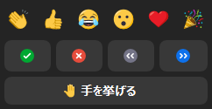
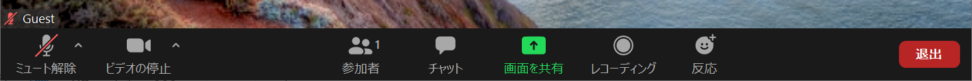
オンライン会合の注意事項 (Note)
2023年10月全体会合
アジェンダから
文章を引用しています
どなたでも参加可能です
発表に対して質問がある場合は、Zoomのチャット欄に質問を書いて下さい
質問以外のコメントや感想（いいねでもOK）もチャット欄に書いて下さい
発言はホストの許可制とします（通常はミュートをお願いします）
画面共有はホストのみとします
お絵描きツールは停止しています
不適切な発言をされるなど妨害行為に対しては、注意を行い、注意に従っていただけないと判断した場合、ホストが強制的に待機室に戻します
会合は録画して、後日配信を予定しています
いいね！はこちら
「はい」「いいえ」はこちら
チャットパネルを表示
発言を求める場合は
ここをクリック
リアクション時はこちらをクリック

Slide 9
Note
2023年10月全体会合
アジェンダから
文章を引用しています
Anyone can participate in the meeting.
If you have a question, please write it via Zoom chat.
You can also write your comments via Zoom chat.
Only the host controls muting of participants.
Only the host and co-hosts can share the screen.
Drawing tool is not allowed in the meeting.
When a participant is doing inappropriate behaviors, the host asks to stop. If the participant does not stop such behaviors, the host may force the participant back to waiting room.
The meeting is planned to be recorded and distributed.

Slide 10
タイムテーブル【第一部】Zoom配信あり
2023年10月全体会合
アジェンダを参考に
ZOOM配信あり/なし 表記を追記しました
# | 時刻 | 内容 |  | 担当者
1 | 13:30 | オープニング
 |  | キーノート | (15分) | OpenChain Shane Coughlanさん
 |  | OpenChain Japanについて | (15分) | トヨタ自動車株式会社 山下さん
 |  | キオクシアのOSPO立上げから現在の活動、 課題について | (30分) | キオクシア株式会社 關さん
2 | 14:30 | メインセッション① - 日本企業におけるOSPOの事例 -
 |  | 【基調講演】OSS推進チームの活動紹介 | (30分) | サイボウズ株式会社 武内さん
 |  | OSPOの活動紹介 | (20分) | トヨタ自動車株式会社 遠藤さん
3 | 15:20 | メインセッション② - 会場参加者によるBOF -
 |  | 現地で体験！オープンソースイベント参加のメリット | (30分) | 株式会社日立ソリューションズ 渡邊さん(モデレーター)
- | 15:50 | 第一部クロージング

Slide 11
タイムテーブル【第二部】 Zoom配信なし
2023年10月全体会合
アジェンダを参考に
ZOOM配信あり/なし 表記を追記しました
# | 時刻 | 内容 |  | 担当者
 | 16:00 | 休憩 | (10分)
4 | 16:10 | メインセッション③ - 他社はどうやってる？帰ってきたOSPOライトニングトーク -
 |  | OSS コンプライアンス～組織・体制面～ Revival | (50分) | パナソニックホールディングス株式会社 加藤さん、ソニーグループ株式会社 島さん(モデレーター)
5 | 17:00 | クロージング

Slide 12
クロージング
(第一部のクロージング)

Slide 13
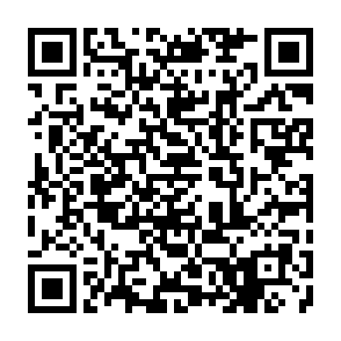
Co-Located Event
6月28日(金) 10:00 - 11:30
OSPO SWGローカルミートアップ
議題 (Agenda)：
OSPO立上げ＆ FAQ作成 / リーダー 大和田さんの16回目
リアル参加の場合は今日と同じ場所にお集まりください。
オンライン参加も大歓迎！

Slide 14
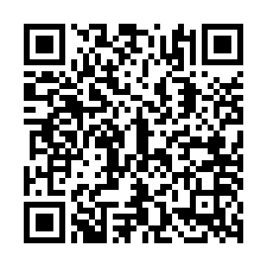
Slack参加のおすすめ
Slackで、もっとコアなコミュニケーションに参加しよう！
OpenChain Japan WGでは、日頃のカジュアルな情報共有などのコミュニケーションは主にSlackで行っています。（MLは主に会合の開催案内などの一方向の連絡が中心）
OSSコンプライアンス/OSPO/SBOMに関する最新のトピックスの共有
興味のあるパートを掘り下げたディスカッション
全体会合やサブワーキンググループ定例の情報
（OpenChain以外も含む）各種イベントのご案内
・・・なども全てSlack上で交わされています！！
このため、コミュニケーションされたい方も情報収集のみ
したいという方もSlackへの参加をおすすめします。

Slide 15
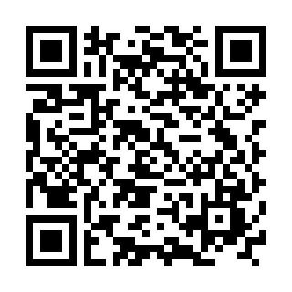
SPDX v3.0仕様書翻訳メンバー募集
この先、本当に多くの人に参照されることになるであろうSPDX 3系の最初の日本語版のクレジットに
あなたの名前を刻みましょう！
7月からスピードアップして作業する予定なので、
まだまだ間に合います。
みんなでやれば一人当たりのノルマも少なくなります。
ライトな参加もお待ちしております。

Slide 16
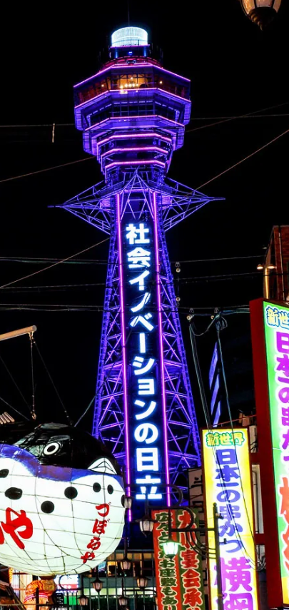

第32回全体会合のお知らせ
10月17日(木)、18日(金) にて開催決定！
大阪・梅田のど真ん中、ダイキン工業さんのオフィスにお邪魔します
SBOMの最新動向や産学連携、OpenChain認証取得事例など
充実の内容をお届けします
是非、2日間(一泊で)ゆーーーっくりと
OpenChainしましょう！！
みんなで大阪観光でもします・・・？

Slide 17
懇親会のご案内

Slide 18
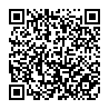
懇親会のご案内
日程 17:45
店名 三田餃子酒場
餃子含む食べ飲み放題２ｈ
住所 東京都港区芝5-16-7 芝ビル 2F 地図
交通手段 徒歩11分 会場まで750m
参加費 3,300円 （Paypay・現金）
その他
・17:30全体会合会場を出発、懇親会会場まで集団で移動します
・休憩時間までに、参加費の事前集金にご協力お願いします

Slide 19
OpenChain Japan WG 第31回全体会合

